Slide 1
第七章 假设检验
§1.假设检验的基本概念
何为假设检验?
  在总体的分布函数完全未知或只知其形式、但不知其参数的情况下, 为了推断总体的某些性质 对总体提出某项假设，假设是否正确,需要进行检验。
  利用样本所提供的信息对提出的假设进行检验，以判断该假设是否成立称为假设检验.
参数假设检验
假设检验
非参数假设检验

Slide 2
参数假设检验
    对总体分布的某个参数（通常是总体的某个数字特征）提出假设，用总体的样本检验该假设是否成立，称为参数假设检验。
例如，假设总体X 的均值μ为一已知数μ_{0，}用X 的样本值来检验此假设是否成立。
又如，假设两个总体的均值相等，用它们的样本值来检验此假设是否成立，等等 。

Slide 3
非参数假设检验
    对总体的性质提出假设，用总体的样本检验该假设是否成立，称为非参数假设检验 。
例如，假设总体 X 服从正态分布，用 X 的样本值检验此假设是否成立 。
又如，假设两总体相互独立，用它们的样本值检验此假设是否成立，等等 。

Slide 4
1 假设检验的基本原理
例1
某洗衣粉厂用自动包装机包装洗衣粉，每袋标准重量为500g，从长期实践表明，袋装重量（单位：g）服从正态分布，且标准差σ为2g比较稳定。某日为了检验包装机是否正常，在装好的洗衣粉中随机地抽取7袋，称得净重为 501.8, 502.4 , 499.0, 500.3, 504.5, 498.2, 505.6，问机器是否正常？
解
按题意，袋装重量X ~N ( μ, σ ² )，
标准差比较稳定
σ² = 4为已知
故机器是否正常归结为:
每袋平均重量是否为500g?

Slide 5
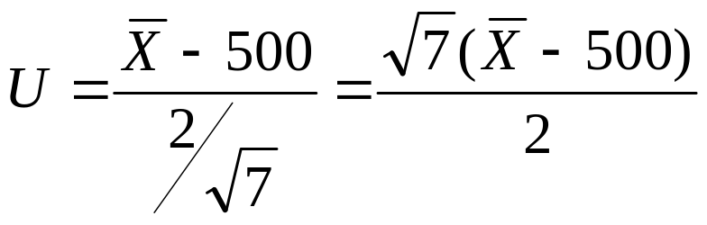
故 提出假设：每袋平均重量是500g
表示为:
H₀：μ = 500
用样本判断假设H₀ 是否成立，首先要构造一个适用于检验假设 H₀ 的统计量，称之为检验统计量。
构造统计量:

Slide 6
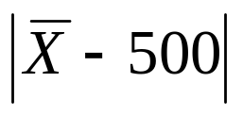


当假设H₀为真时，
X ~N (500, 4 )，
因而 U~N (0, 1 )，
当 H₀ 成立时， 的取值过大将不利于H₀，
将 的观察值 代入后得U的观察值u,
则|u|不应太大；若过大，则怀疑假设H₀的正确性而拒绝H₀
于是可以选定一个适当的正数k:
当|u|≥k，拒绝H₀；反之，当|u|＜k，接受H₀。
本例，选取 k = 1.96，因|u| = 2.249 >1.96，故拒绝H₀，即认为机器不正常。

Slide 7
k的选取:
取足够小的正数, 使
P{|U |≥k}= 
得 k=u _{/2}
当=0.05时，
查标准正态分布表得
k=u _{0.025}=1.96
理由：
足够小，则事件{|U |≥k}是一个小概率事件，
根据实际推断原理，小概率事件在一次抽样中几乎不可能发生。

Slide 8
如果|u|≥k
表明小概率事件{|U |≥k}在一次抽样中竟然发生了;
这与实际推断原理相矛盾。故拒绝假设H₀
如果|u|<k
表明小概率事件{|U |≥k}在一次抽样中没有发生;
这符合实际推断原理。故接受假设H₀

Slide 9

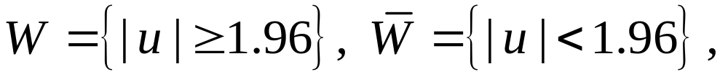
2 假设检验的两类错误
1) 拒绝域与临界点
在检验假设H₀时，如果得到检验法：
当检验统计量的值落在集合W 时，就拒绝H₀；
当检验统计量的值落在集合 时，就接受H₀ ,
则称W为H₀的拒绝域,
为H₀的接受域.
拒绝域和接受域的分界点称为临界值。
在例1中，拒绝域和接受域分别为
临界值为k₁= -1.96和k₂ = 1.96。

Slide 10
2) 两类错误
假设检验的依据是: 小概率事件在一次试验中几乎不可能发生. 但几乎不可能发生不等于不发生, 因而假设检验所作出的结论有可能是错误的. 这种错误有两类:
(1) H₀为真却被拒绝了，称这类错误为第Ⅰ类
错误；又称弃真错误.
(2) H₀不真却被接受了，称这类错误为第Ⅱ类错误,又称取伪错误。

Slide 11
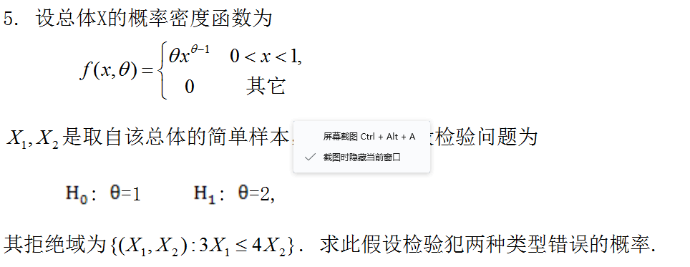
考题

Slide 12
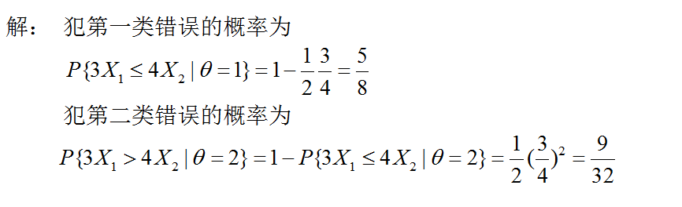
参考解答

Slide 13
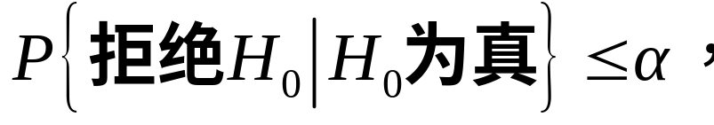
第Ⅰ类错误的概率记为
P{拒绝H₀｜H₀为真}
对给定的较小正值α（0＜α＜1），要求
称α为检验的显著水平(简称水平)。
第Ⅱ类错误的概率记为
P{接受H₀｜H₀不真}。
当样本容量固定时，若减少出现某一类错误的概率，则出现另一类错误的概率往往增大。若要使犯两类错误的概率减小除非增加样本容量。

Slide 14
3)显著性检验
在固定样本容量的情况下，通常是控制出现第Ⅰ类错误的概率，使它不超过某给定的较小正数α。
这类对出现第Ⅰ类错误的概率加以控制而不考虑出现第Ⅱ类错误概率的检验问题，称为显著性检验问题。
若一个检验法满足
P{拒绝H₀｜H₀为真}≤α，
则称该检验法为显著水平α的检验法。

Slide 15
3 假设检验的一般步骤
在假设检验问题中，待检验的假设H₀称为原假设或零假设。
与原假设相对立的假设称为备择假设或对立假设，记为H₁。
例如，例1的检验问题可表述为：在显著水平α下检验假设:
H ₀：μ = 500
H ₁：μ ≠ 500

Slide 16
一般步骤
⑴ 恰当地提出原假设 H₀ 和备择假设 H₁；
⑵ 构造检验统计量 Z，并求出在 H₀ 成立的前提下
Z的概率分布，要求 Z 的分布不依赖于任何未知
参数；
⑶ 确定拒绝域。在H₀成立时，以不利于H₀（亦即
有利于H₁）的方式设定拒绝域的形式 W，
再根据给定的水平α 和 Z 的分布，
由 确定拒绝域W；
P{W | H₀为真}= α
⑷ 进行一次抽样，根据得到的样本值与上面确
定的拒绝域 W，对H₀ 作出拒绝或接受的判断。

Slide 17
注:
1⁰
假设检验的结果是“接受H₀”还是“拒绝H₀”,只表明当事者依据样本值对检验问题所采取的一种决策或行动，并不表示从逻辑上“证明”了该假设正确或者不正确。
2⁰
在显著性检验中，采用控制出现第Ⅰ类错误的概率的原则，使得H₀ 得到特别的保护。因此，原假设H₀和备择假设H₁的地位不对称。
通常把有把握的、有经验的结论作为原假设,或者尽可能使后果严重的错误成为第一类错误。
参数的假设检验与参数的区间估计有着密切联系。
3⁰

Slide 18
§2 正态总体参数的假设检验
在作假设检验时，检验统计量
若服从正态分布，则称该检验为 u 检验；
若服从χ²分布,则称该检验为 χ²检验;
若服从t 分布,则称该检验为 t 检验;
若服从F 分布，则称该检验为 F检验。

Slide 19
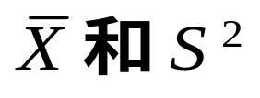
1 单个总体 N(μ,σ² ) 的情形
设 X₁, …, X_{n} 是总体 N(μ,σ² )的样本。
分别是样本均值和样本方差 。
给定水平α。
1). 总体均值μ的检验
检验下述假设
H₀：μ=μ ₀ H₁：μ≠μ_{0，}
这里μ₀是一个已知数 。

Slide 20
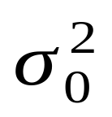
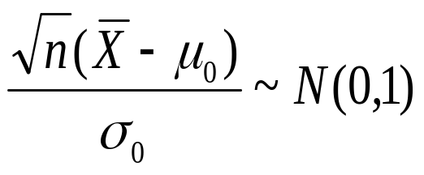
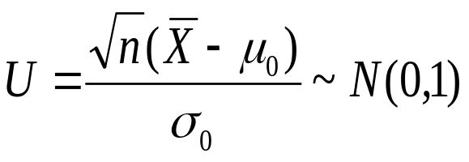
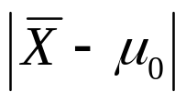
⑴ 方差σ²已知—— u 检验
已知总体方差为：
当 H₀ 成立时，有
故选取 作为检验统计量 。
当 H₀ 成立时， 的取值过大将不利于H₀，

Slide 21
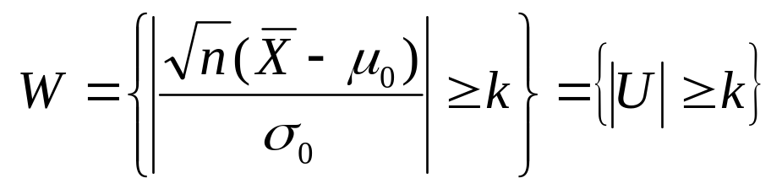


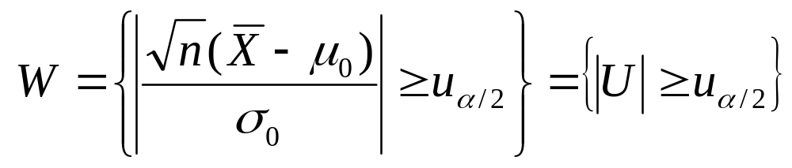
故H₀的拒绝域 W 应取为如下形式
对给定的水平α，根据
P{ |U | ≥ k}= α
P{ W| H₀为真}= α
查N (0, 1)分布表，得 k=u_{α / 2} ，
0.4
从而得 H₀ 的拒绝域为
α/2
α/2
o
u_{α/2}
x

Slide 22
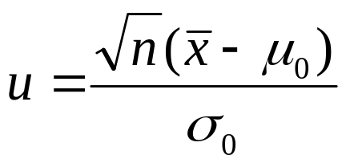
由一次抽样所得的样本值 ( x₁,…, x_{n} )，
算出 U 的观察值
若 | u |≥ u_{α/2}，则拒绝 H₀，认为总体均值
与μ₀有显著差异；
若 | u | < u_{α/ 2}，则接受 H₀，认为总体均值
与μ₀ 无显著差异。

Slide 23
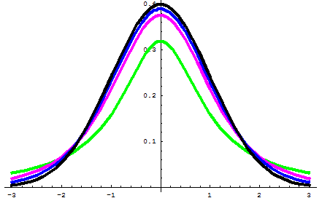
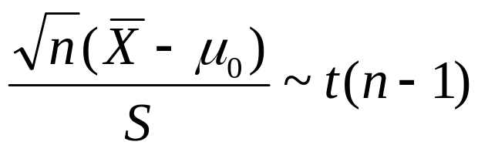
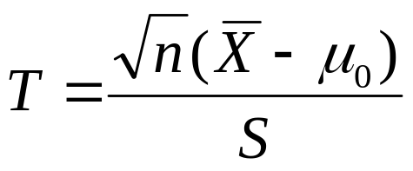
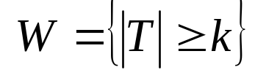
⑵ 方差σ ²未知—— t 检验
已知，当 H₀ 成立时，
故选取 作为检验统计量 。
当H₀为真时，| T |过大将不利于H₀，
故 H₀的拒绝域 W 应取为 的形式
对给定的水平α，根据
P{ |T| ≥ k}= α

Slide 24
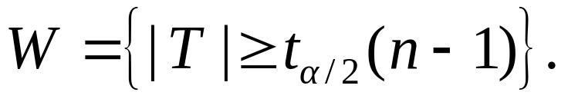
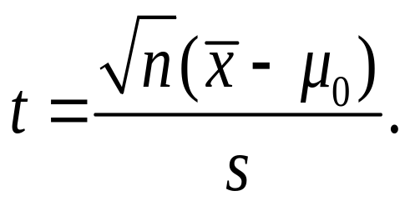
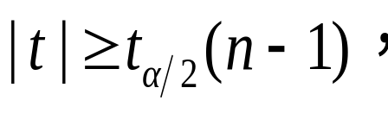
0.4
t(n-1 )分布
查 t(n -1) 分布表，得 k= t_{α/ 2} (n-1)
故 H₀ 的拒绝域为
α/2
α/2
o
x
T_{α/2} (n-1)
由一次抽样获得的样本值 (x₁,…, x_{n})，算出
T 的观察值
若 则拒绝 H₀；否则，接受 H₀。

Slide 25

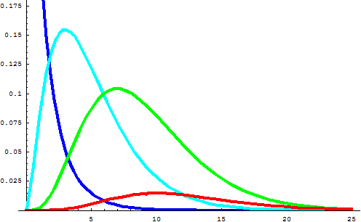
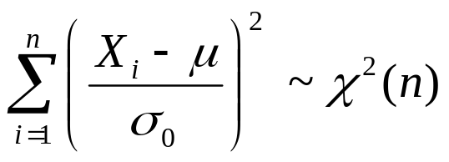
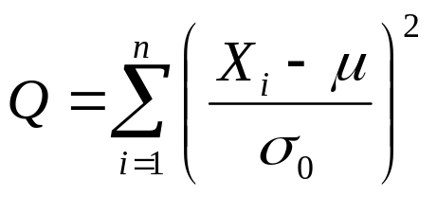
2). 总体方差σ²的检验——χ²检验
(1) μ 已知
欲检验假设
H₀：σ ²=σ ₀² H₁：σ ²≠σ ₀²
其中 为已知数。
已知，当 H₀ 成立时，
选取 作为检验统计量。
E(Q) = n

Slide 26
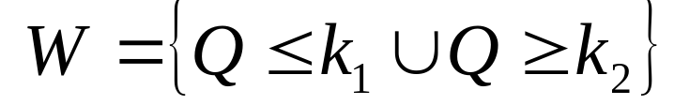
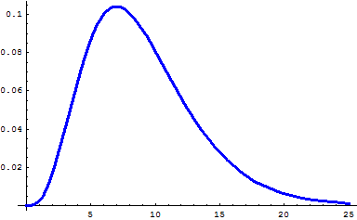
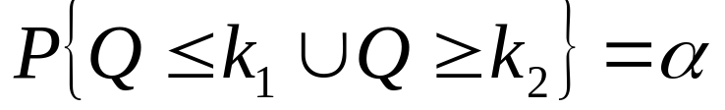


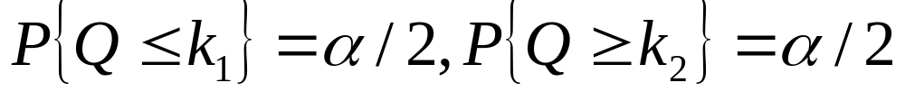
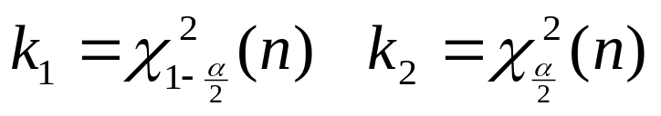
当 H₀ 成立时，Q 应在 n附近。
换言之， Q 过小或过大将不利于H₀，
因此，H₀ 的拒绝域应取为:
χ²(n)分布
对给定的水平α，求 k₁, k₂使
α/2
α/2
x
与区间估计类似,习惯上取k₁, k₂使
得

Slide 27
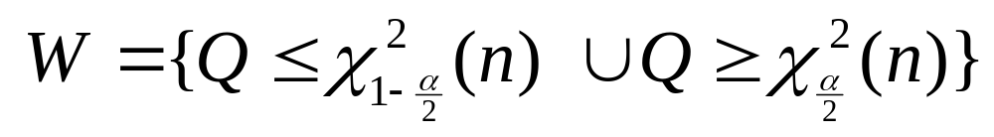
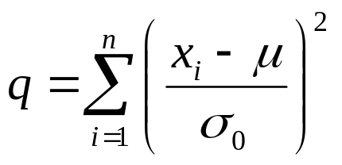
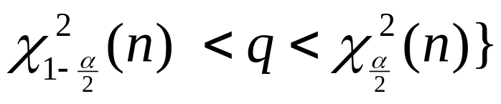
故 H₀ 的拒绝域为
由样本值 ( x₁,…, x_{n} )，计算统计量Q的观察值
若
则接受 H₀ 。
否则拒绝 H₀ ；

Slide 28
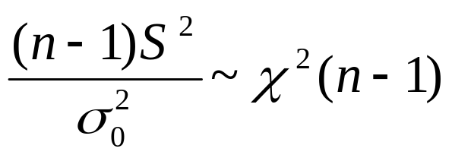
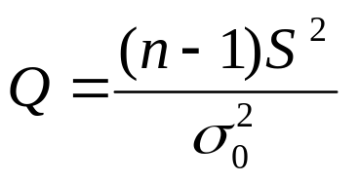
(2) μ未知
欲检验假设
H₀：σ ²=σ ₀² H₁：σ ²≠σ ₀²
其中 为已知数。
已知，当 H₀ 成立时，
选取 作为检验统计量。

Slide 29
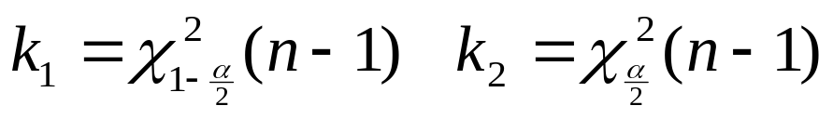
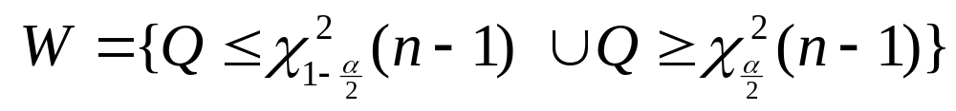
当 H₀ 成立时，Q 应在 n-1附近。
换言之， Q 过小或过大将不利于H₀，
因此，H₀ 的拒绝域应取为:
对给定的水平α，求 k₁, k₂使
得
故 H₀ 的拒绝域为

Slide 30
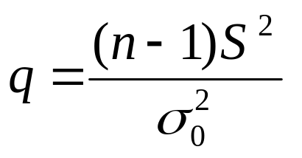
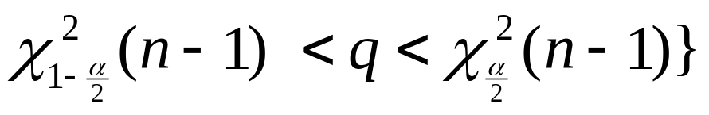
由样本值 ( x₁,…, x_{n} )，计算统计量Q的观察值
若
则接受 H₀ 。
否则拒绝 H₀ ；

Slide 31
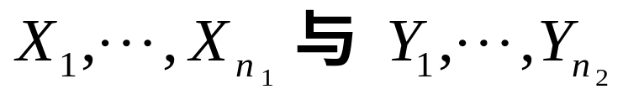
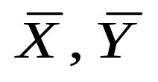
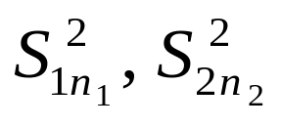
2 两个总体N(μ₁,σ₁² )和N (μ₂,σ₂² ) 的情形
设总体X~N (μ₁ ,σ₁² )，Y~N (μ₂ ,σ₂² )，
分别为总体X、Y 的样本，
且假定两样本相互独立．
记 分别为两样本的样本均值 ，
分别为两样本的样本方差．
设已给定水平α，

Slide 32
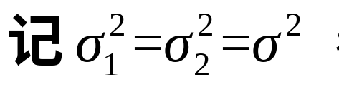
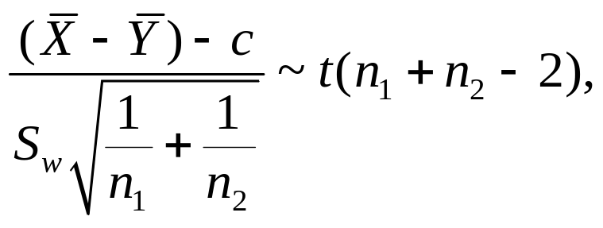
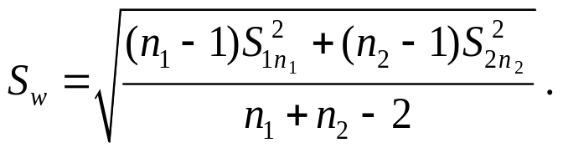
1) 两总体均值差μ₁-μ₂的检验—— t 检验
检验假设
H₀：μ₁-μ₂=c H₁： μ₁-μ₂ ≠ c，
其中c 为已知数。
仅讨论σ₁²,σ ₂²未知，且σ₁² = σ ₂²情形
由定理5.9知，当 H₀ 成立时，
其中

Slide 33
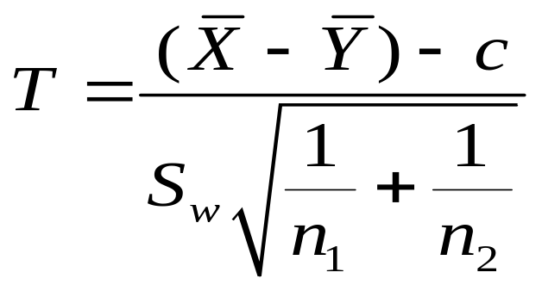

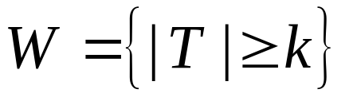
选取 作为检验统计量。
由于 是μ₁-μ₂的无偏估计，当 H₀ 为真时，
应当与 c 靠近 。
因而，| T | 过大将不利于H₀，
故H₀ 的拒绝域应取为
对给定的水平α，根据
P{ |T| ≥ k}= α
查 t (n₁+n₂-2 )分布表，，得 k= t_{α/ 2} (n₁+n₂-2 ) ，

Slide 34
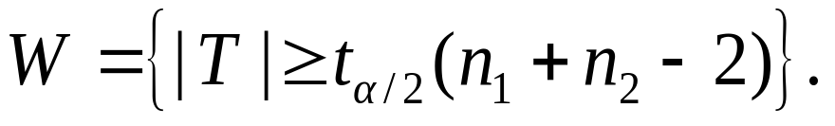
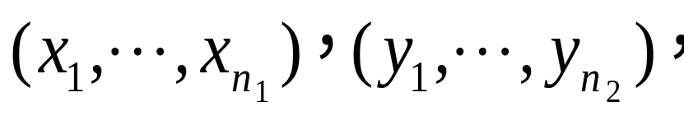
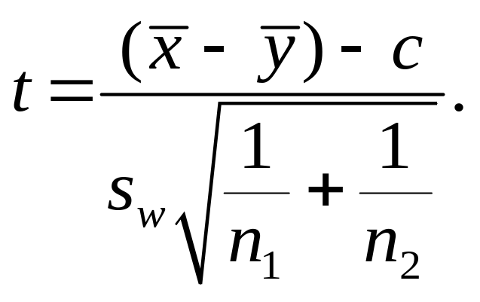

故 H₀ 的拒绝域为
由一次抽样获得的样本值 ：
算出 T 的观察值
若 则拒绝 H₀；否则，接受 H₀。

Slide 35
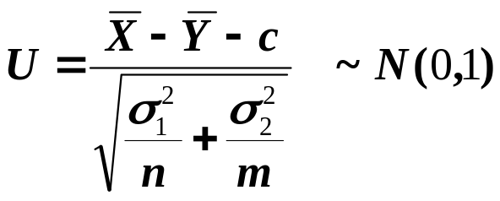
关于均值差的假设检验，比较常见的是
c = 0 的情形 。
此时，假设检验为
H₀:μ₁=μ₂ H₁:μ₁≠μ₂ 。
σ₁²,σ ₂²已知时,取统计量

Slide 36





（2）两总体方差比的检验—F 检验
检验假设
这里 c＞0为已知数。
仅讨论μ₁、μ₂为未知的情形。
由定理5.10知，当 H₀ 成立时，
F(n₁, n₂ )分布
α/2
α/2
选取 作为检验统计量。
x
F_{α/2}(n₁, n₂ )

Slide 37


由于
当H₀成立时，F的取值应集中在(n₂-1)/(n₂-3)的附近。F 的取值过小或过大都不利于H₀，故H₀ 的拒绝域应取为形式
W ={F ≤k₁∪F ≥k₂}
对给定的水平α，求 k₁, k₂使
得
k₁ = F_{1-α/ 2} (n₁-1, n₂-1)，k₂ = F_{α/ 2} (n₁-1, n₂-1)

Slide 38


故 H₀ 的拒绝域为
由一次抽样获得的样本值
算出F 的观察值
若
则拒绝H₀；
否则，接受H₀。

Slide 39

关于两总体方差比的检验，比较常见的
是ｃ=1 的情形。
此时，假设检验为

Slide 40
§3 单边假设检验
称形如
H₀:θ =θ₀ ↔ H₁:θ≠θ₀
的假设为双边假设或双侧假设。
称形如
H₀:θ =θ₀ H₁:θ>θ₀,
H₀:θ =θ₀ H₁:θ<θ₀
H₀:θ ≤θ₀ H₁:θ>θ₀,
H₀:θ ≥θ₀ H₁:θ<θ₀
等等的假设为单边假设或单侧假设。
拒绝域按备择假设 H₁来确定。

Slide 41
正态总体参数的单边假设检验
设 X₁, …, X_{n} 是总体 N(μ,σ² )的样本。
分别是样本均值和样本方差 。
μ、σ ²未知
1）检验下述假设
H₀：μ=μ ₀ H₁：μ>μ_{0，}
其中μ₀是一个已知数 。
已知，当 H₀ 成立时，

Slide 42



故选取 作为检验统计量 。
当H₀为真时， T 过大将不利于H₀，
故 H₀的拒绝域 W 应取为 的形式
对给定的水平α，根据
P{ T ≥ k}= α
0.4
查 t(n -1) 分布表，得 k= t_{α} (n-1) ，
t(n )分布
故 H₀ 的拒绝域为
α
-3
o
x
t_{α} (n)
3
计算T 的观察值 t,
若 拒绝 H₀；否则，接受 H₀。

Slide 43


2）检验下述假设
H₀：μ<=μ ₀ H₁：μ>μ_{0，}
其中μ₀是一个已知数 。
仍取检验统计量
当 H₀ 成立时，
T 本身未必服从t (n-1)分布。
但有

Slide 44



当 H₀ 为真时，T 倾向取负值。T 取过分大的正值将不利于H₀ 。
对给定的检验水平α有，
故
是H₀ 的显著水平为α的拒绝域。
计算T 的观察值 t,
若 拒绝 H₀；否则，接受 H₀。

Slide 45
§4 大样本条件下的参数假设检验
1 单个总体 情形
设总体 X 的分布是任意的，其均值E(X) =μ和方差D (X) =σ²均存在但未知.又设 X₁, …, X_{n} 是总体 X 的样本，且样本容量 n 比较大。
以下述检验为例：
检验假设
H₀:μ=μ₀ H₁:μ ≠μ₀ ,
其中μ₀为已知数 。

Slide 46




由中心极限定理知
当 n 充分大时，
选取 作为检验统计量。
由于 是μ的无偏估计，当H₀为真时，|U| 过大将不利于H₀，因而H₀ 的拒绝域应取为
对给定的水平α，根据
P{ |U | ≥ k}= α

Slide 47


查N (0, 1)分布表，得 k=u_{α / 2} ，
故H₀ 的渐近水平α的拒绝域为
由一次抽样所得的样本值 ( x₁,…, x_{n} )，
算出 U 的观察值
若 | u |≥ u_{α/2}，则拒绝 H₀，
若 | u | < u_{α/ 2}，则接受 H₀。

Slide 48


2 两个总体 情形
设有两个总体 X 和Y，它们的分布是任意的，而均值和方差都存在，但未知，记
E(X ) =μ₁，E(Y) =μ₂，
D(X) =σ₁² > 0，D(Y) =σ₂² > 0
是总体 X 的样本， 是总体Y的样本，且两样本相互独立，n₁、n₂都比较大。
以下述检验为例：
检验假设
H₀:μ₁-μ₂ = c H₁:μ₁-μ₂ ≠ c,
其中c 为已知数。

Slide 49




可以证明：当n₁, n₂ 充分大时，
选取
作为检验统计量。
由于 是μ₁-μ₂的无偏估计，当H₀ 为真时， |U | 过大将不利于H₀，故 H₀ 的拒绝域应取为下述形式。

Slide 50



对给定的水平α，根据
P{ |U | ≥ k}= α
查N (0, 1)分布表，得 k=u_{α / 2} ，
故H₀ 的渐近水平α的拒绝域为
由一次抽样的样本值：
算出U 的观察值
若 则拒绝H₀；
否则，接受 H₀ 。

Slide 51


考题

Slide 52


参考答案

